Slide 1
东南大学暑期实训 ( 自选项目班 )
软件工程与项目管理（五）：软件设计阶段 - 概要设计（1）

Slide 2
构建软件模型

Slide 3
概要设计文档的作用
概要设计建立的是：目标系统的逻辑模型
概要设计的主要任务：
把需求分析得到的系统扩展用例图转换为：
软件结构
数据结构
概要设计 - 软件结构设计的主要任务
将一个复杂系统按功能进行：
模块划分、建立模块的层次结构及调用关系。
确定模块间的接口及人机界面等（人机对话已经有原型完成）。
概要设计 – 数据结构设计的主要任务
数据特征的描述、确定数据的结构特性、以及数据库的设计

Slide 4



概要设计与需求分析的区别
通过UC与用户术语交流
产品经理
系统使用者
详细需求
分析书
UC
系统设计师
工程师
FN
概要设计
说明书
通过模块、功能、架构、实体、关系以技术术语交流

Slide 5
概要设计与需求分析的区别
产品经理：关注用户要什么，如何提供服务，提升用户价值
产品研发：关注用户服务如何实现，如何优化，如何提高用户体验

Slide 6
概要设计文档的组成
技术术语：
本次会使用到的各种技术实现手段的介绍（一般指非通用性技能），例如：
WebService技术、JSON数据结构、Ajax技术、RESTFul架构、RED5、ActionScript
需求约束：
技术编码规范，例如：Camel命名法、Pascal命名法
技能版本限制，例如：Android4.2.x，J2EE5，IOS-7
通讯规范与通讯协议描述：Http协议、DMX512协议，自定义协议
系统技术方案设计
安全设计
技术交互流程设计
业务功能概述（非用例概述）
案例：汉高手机平台概要设计

Slide 7
概要设计文档的组成
系统技术方案设计
功能技术描述（可对服务端与客户端分别描述）：
功能以需求说明中的业务为依据。
通过技术手段和术语讲解某个功能的具体技术交互手段。
体现出整个功能的技术与模块层的数据与消息流向。
实现技巧：流程图、时序图。
例如：商品查询交互流程
例如：商品查询客户端测试流程
例如：商品查询服务端测试流程
案例：汉高手机平台概要设计

Slide 8
概要设计文档的组成
系统技术方案设计
模块定义：
系统模块划分，模块下分出功能。
注意：与需求分析中的大用例，小用例是一致的，区别在于一个是用用户口吻罗列，一个使用技术术语罗列。
例如：
需求中的用例阐述：商品推广用例 → 按成交量计费功能
概要设计中的功能阐述：商品推广 → CPS
案例：汉高手机平台概要设计

Slide 9

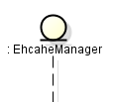
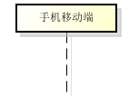
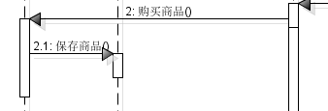
演示：制作时序图
时序图定义：
它通过描述对象/组件/部件之间发送消息的时间顺序显示多个它们之间的交互流程。
它可以表示用例的行为，当执行一个用例时，时序图中的每条消息对应了一个组件操作。
时序图组成：
角色（Actor）
系统角色，可以是人或者其他系统，子系统。
对象(Object) / 组件（Component）
代表时序图中的对象在交互中所扮演的角色
生命线(Lifeline)
代表时序图中的对象在一段时期内的存在
消息(Message)
消息是定义交互和协作中的交换流程线

Slide 10
构建数据模型

Slide 11
概要设计文档的组成
E-R实体设计
实体定义：
软件系统描述的一个显示生活中的物体。
实体是对于现实生活中物体的抽象。
由于软件系统通过对于实体操作来实现必要的服务，因此概要设计有必要对实体进行分析。
实体组成：
实体名、实体属性、实体行为（一般不会考虑）
分析实体的意义：
设计数据库、构建应用程序中的数据对象
案例：汉高手机平台概要设计

Slide 12
概要设计文档的组成
E-R实体设计
实体采集：
以一个业务流为例，用户购买书籍。
一个业务流中的主语与宾语都可以作为实体，谓语一般是动词，不考虑作为实体。
因此：实体的选择可以来自于需求业务流描述、界面设计、功能描述。
对于实体理解的误区：
实体不等于数据表：数据表因为业务与技术需要，往往需要加入技术字段，例如：deleteFlag
实体不等于Java类：Java类因为技术实现要求，往往会计算字段，例如：TotalPrice
案例：芒果网数据库字典

Slide 13
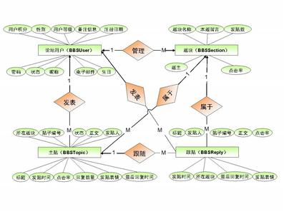
概要设计文档的组成
E-R实体设计
实体关系：
一对多
多对多
一对一（已经不再使用）
案例：汉高手机平台概要设计

Slide 14
概要设计与需求分析的区别
演示：数据库设计技巧
演示：实体关联关系

Slide 15
概要设计文档的组成
总体设计
技术层设计：
绘制技术实现结构，例如：
三层架构、
Restful架构、
MVC模式、
Template架构等
OLAP模型
SOA平台
SaaS体系
案例：汉高手机平台概要设计

Slide 16



